Slide 1
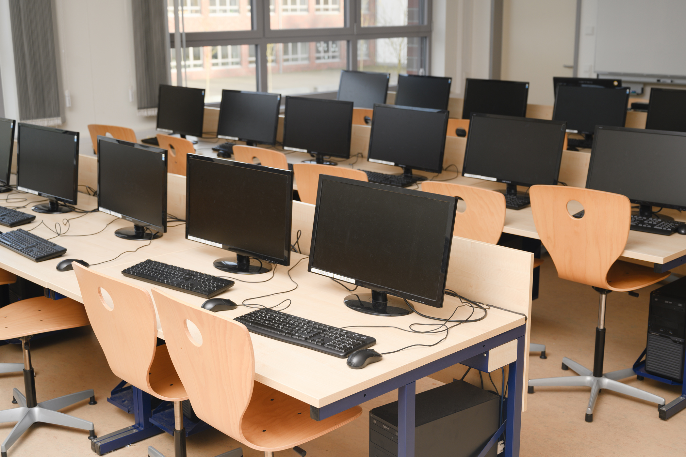
CHÀO MỪNG CÁC EM
ĐẾN VỚI TIẾT HỌC HÔM NAY!
                Giáo viên: Nguyễn Thị Minh Mẫn
                Tổ: Toán – Tin
                Trường THPT Trưng Vương

Slide 2
BÀI 2.
ĐIỆN TOÁN ĐÁM MÂY VÀ INTERNET VẠN VẬT

Slide 3
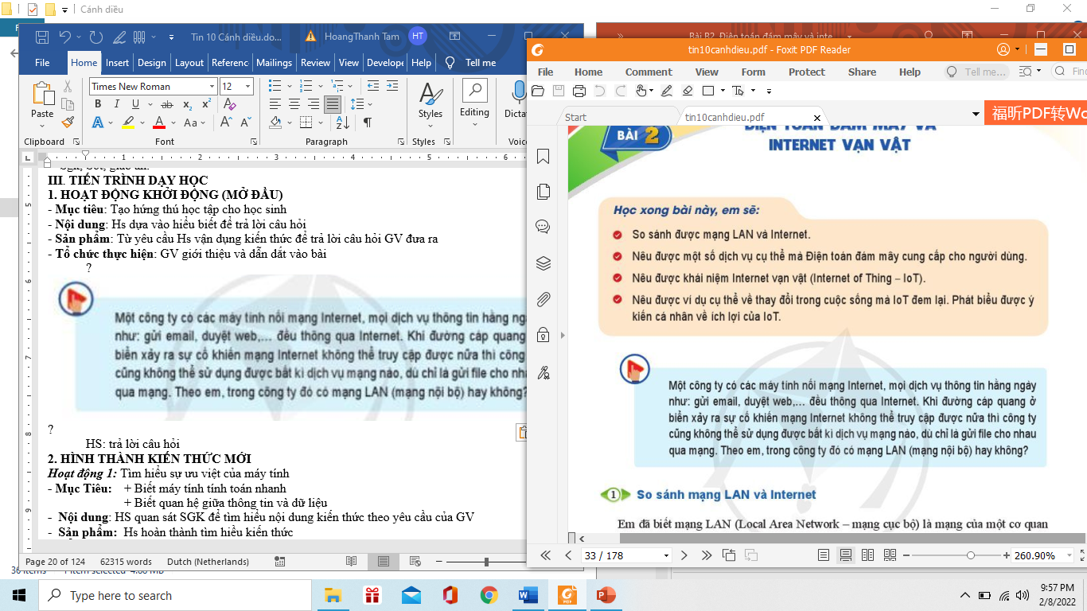

Slide 4
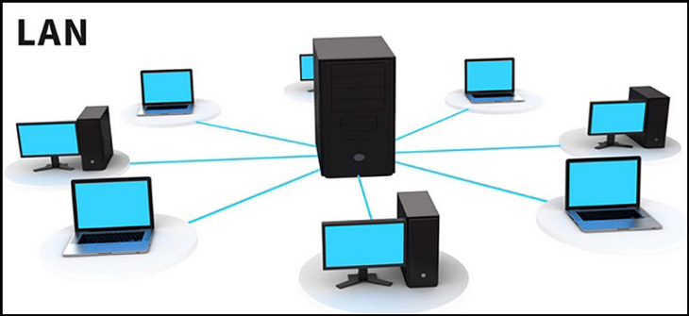
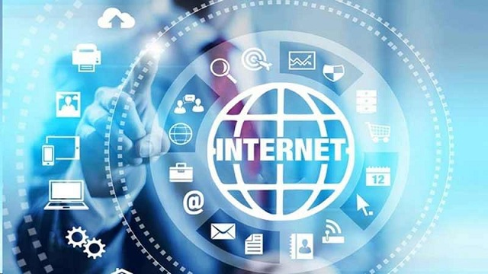
1. So sánh mạng LAN và Internet

Slide 5
1. So sánh mạng LAN và Internet
 | Mạng LAN | Internet
Về quy mô địa lí | - Kết nối các máy tính trong phạm vi nhỏ như: tòa nhà, cơ quan… | - Kết nối các máy tính trên toàn thế giới
Về phương thức kết nối | - Có đường truyền riêng | - Phải thuê bao dịch vụ đường truyền băng thông rộng
Về sự sở hữu | - Thuộc quyền sở hữu của một tổ chức | - Không thuộc quyền sở hữu của bất kì ai
Về tính ổn định | - Độ ổn định cao | - Độ ổn định thấp

Slide 6
2. Điện toán đám mây
Em hãy cho biết cách mà mỗi tổ chức lưu trữ dữ liệu trước đây như thế nào?

Slide 7
Trước đây, mỗi cơ quan tự xây dựng hệ thống cung cấp các dịch vụ lưu trữ, xử lí dữ liệu, email, .. Để làm được điều đó, mạng LAN cần phải được trang bị:
Máy chủ (server)
Máy chủ cài phần mềm mạng

Slide 8
=> Có nhiều nhược điểm:
Mỗi cơ quan tự xây dựng hệ thống cung cấp dịch vụ theo cách riêng => không giao dịch được giữa hai cơ quan do hệ thống dịch vụ không tương thích
Tốn kém chi phí thiết lập và bảo trì hệ thống mạng
Ban đầu cơ quan phải tốn thời gian để xây dựng hệ thống mạng LAN. Mỗi khi cần thay đổi dịch vụ thì lại phải tốn thời gian để sửa chữa
Lãng phí công suất của máy móc và đường truyền

Slide 9
Em hãy tìm kiếm và cho biết: tên nhà cung cấp dịch vụ, dung lượng miễn phí, cách tính chi phí của một trong các dịch vụ lưu trữ của Điện toán đám mây thông dụng hiện nay (như: Dropbox, Google Drive, OneDrive, Box, …)

Slide 10
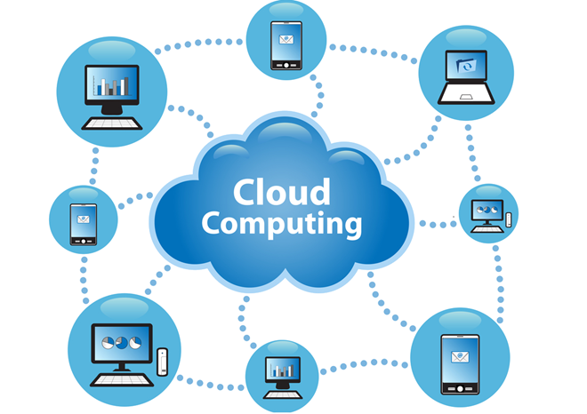
Điện toán đám mây (Cloud Computing), mô hình cung cấp dịch vụ thông qua Internet
Các công ty điện toán đám mây có sẵn nguồn tài nguyên to lớn (máy chủ, đường truyền và các phần mềm mạng)
Dịch vụ được công ty điện toán đám mây cung cấp ngay khi có yêu cầu, với chi phí rẻ hơn, chất lượng dịch vụ cao hơn và có tính tương thích rộng hơn

Slide 11
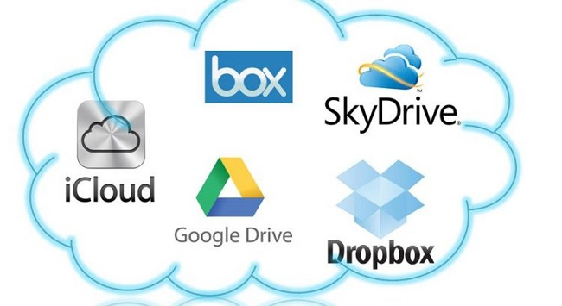
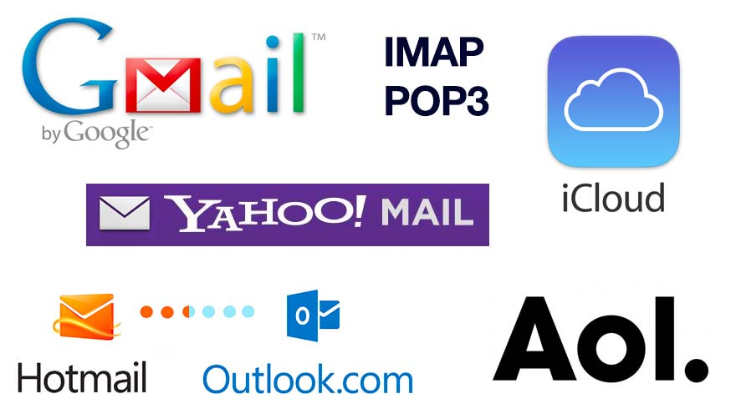
Dịch vụ lưu trữ
Dịch vụ thư tín điện tử

Slide 12
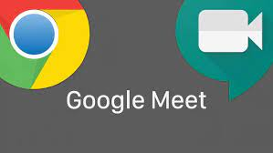
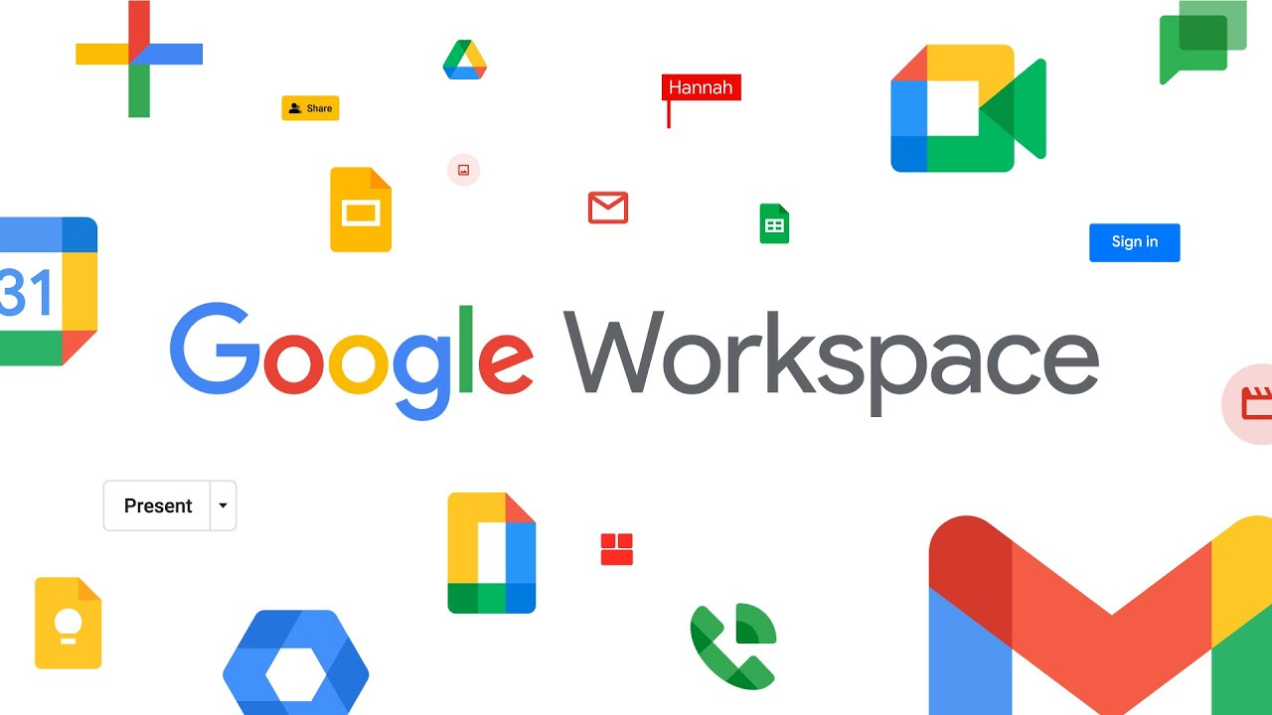
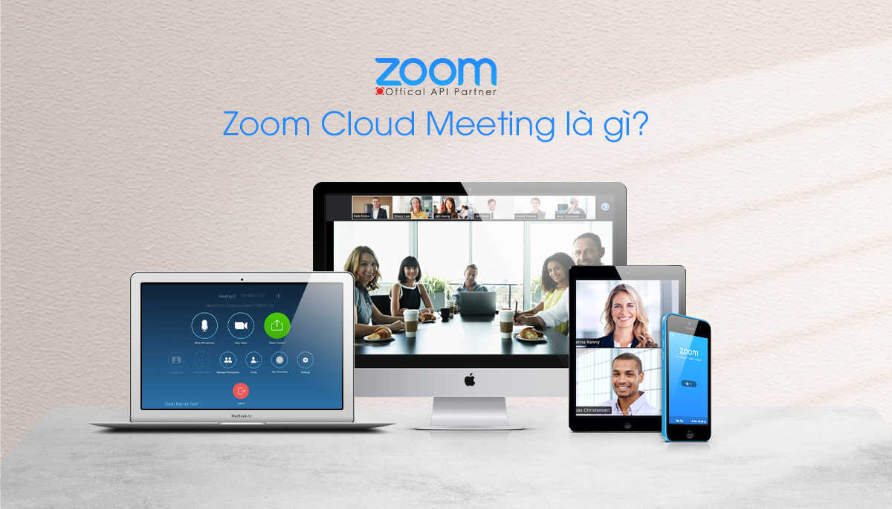
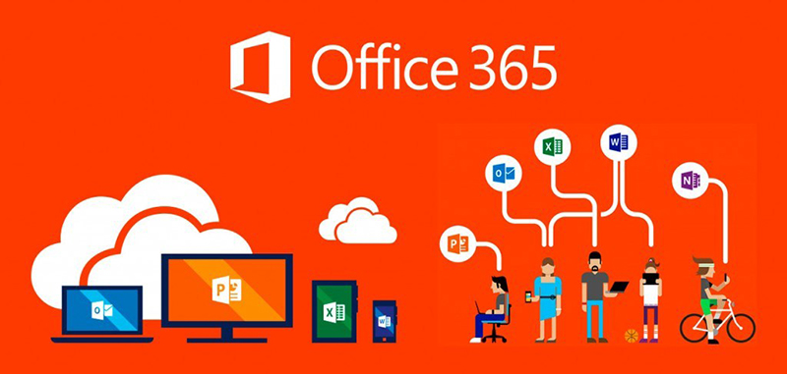
Dịch vụ cung cấp các ứng dụng

Slide 13
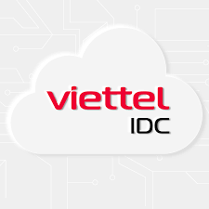

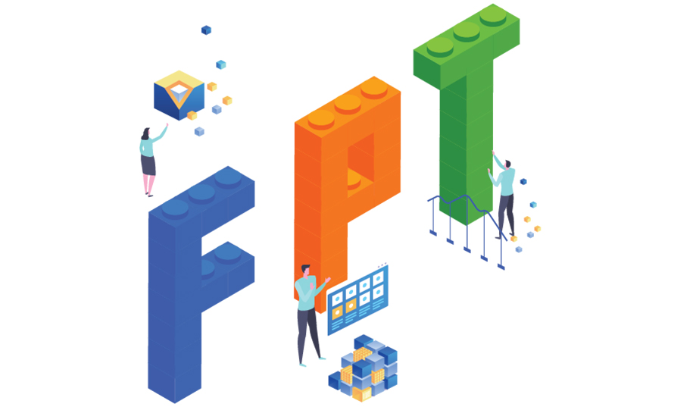



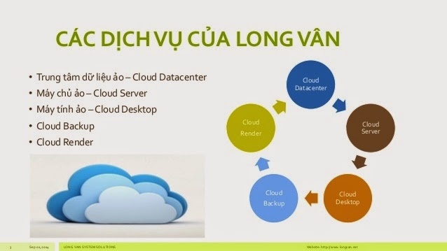
Dịch vụ cung cấp máy chủ, dịch vụ Web Hosting

Slide 14
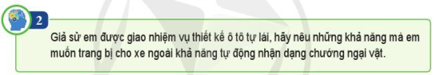
3. Internet vạn vật
a) Giao thông thông minh

Slide 15
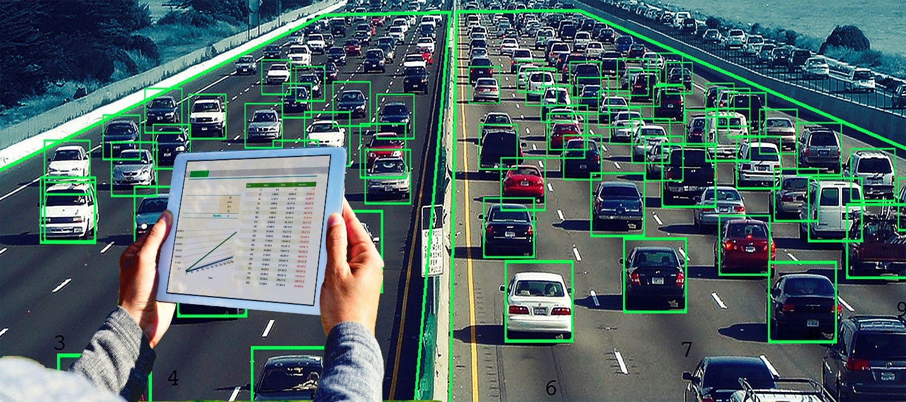
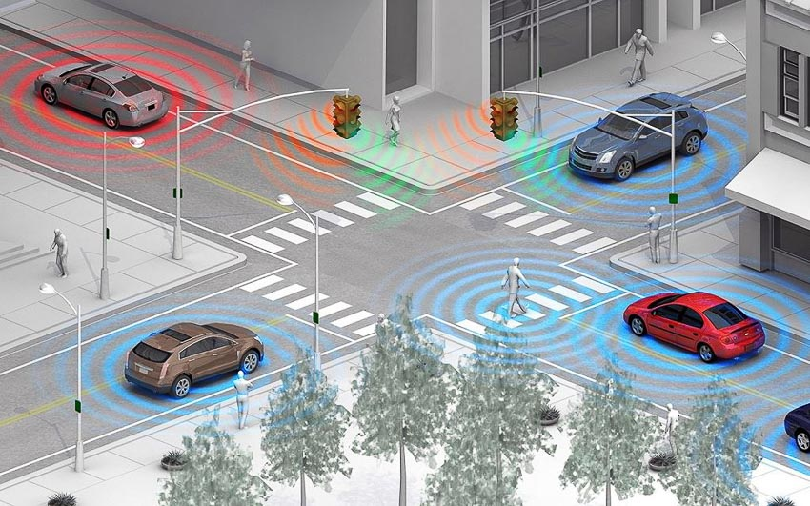

Slide 16
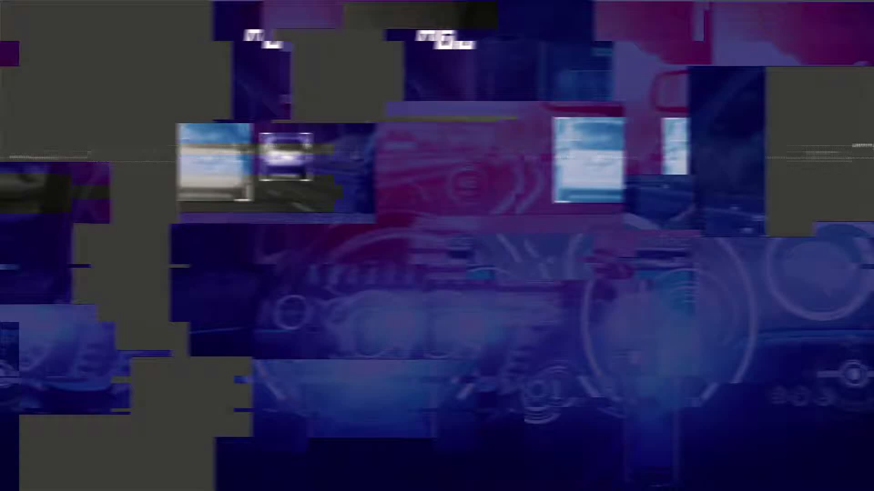
Mời các em đón xem video về ứng dụng giả lập xe tự hành!

Slide 17
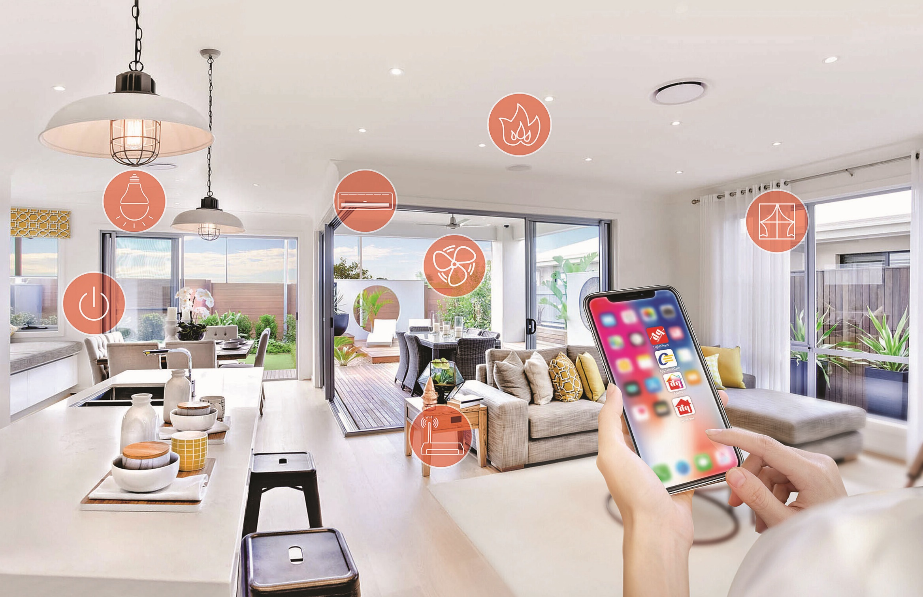
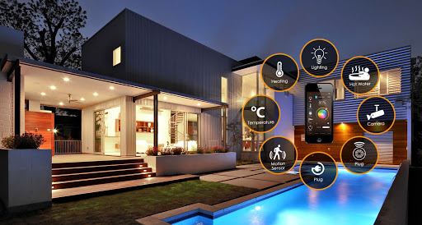
b) Nhà thông minh

Slide 18
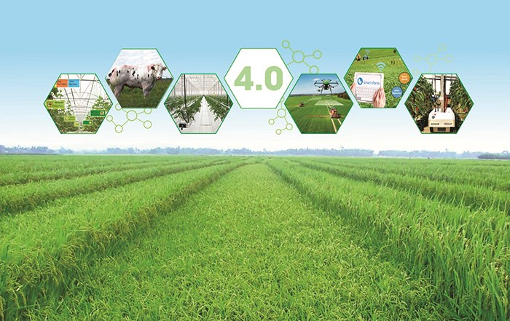
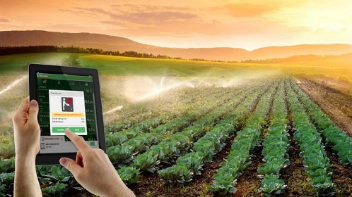
c) Nông nghiệp thông minh

Slide 19
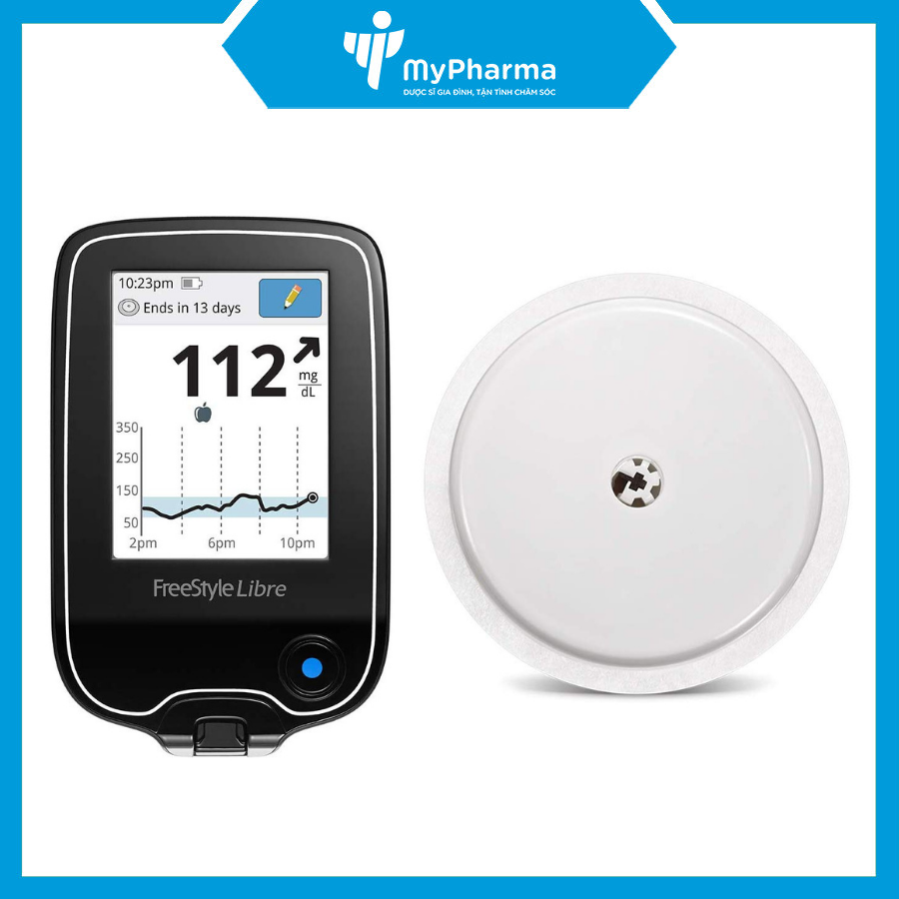
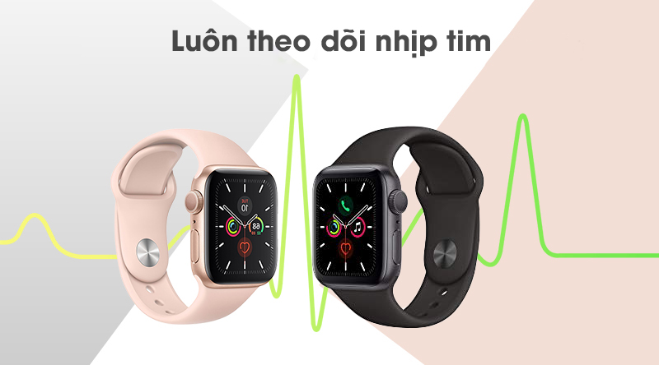
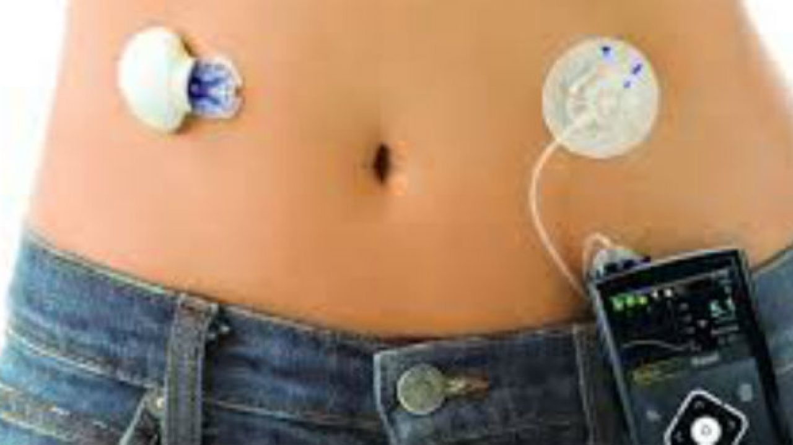
d) Y tế thông minh
Luôn theo dõi đường huyết bằng cảm biến

Slide 20
e) Khái niệm Internet vạn vật
Các thiết bị thông minh và nhiều hệ thống tiên tiến khác đều được xây dựng trên cơ sở của IoT.
IoT: hệ thống liên mạng bao gồm các phương tiện và vật dụng, các thiết bị thông minh. Các thiết bị đó được gắn các cảm biến, được cài đặt phần mềm chuyên dụng giúp chúng có thể tự động kết nối, thu thập và trao đổi dữ liệu trên cơ sở hạ tầng Internet mà không nhất thiết phải có sự tương tác trực tiếp giữa con người với con người hay con người với máy tính.
=> IoT tạo ra một cuộc cách mạng công nghệ đang tác động, làm thay đổi cuộc sống và công việc của con người

Slide 21
Tóm tắt bài học
Mạng LAN chỉ kết nối những máy tính trong phạm vi một cơ quan hoặc gia đình, còn Internet là mạng toàn cầu. Mạng LAN thường kết nối với Internet nhưng không phụ thuộc hoàn toàn vào Internet
Điện toán đám mây cung cấp những dịch vụ tốt và rẻ
Internet vạn vật là hệ thống bao gồm các thiết bị thông minh có gắn cảm biến kết nối mạng (chủ yếu là mạng Internet), có khả năng thu thập dữ liệu và kết nối với nhau để phối hợp hoạt động

Slide 22
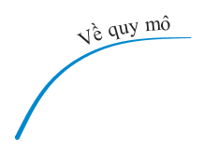
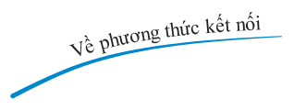
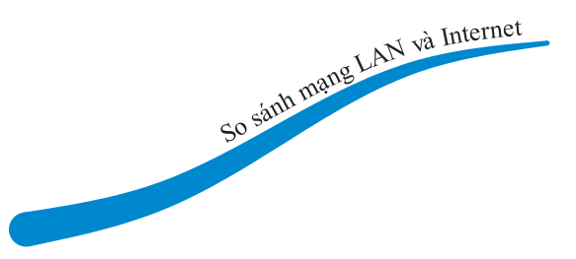


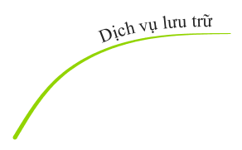
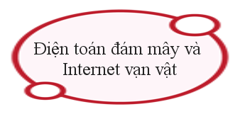
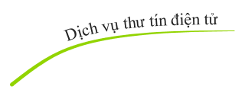
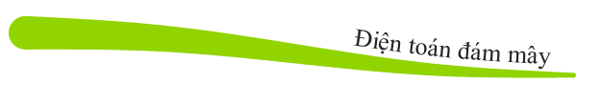

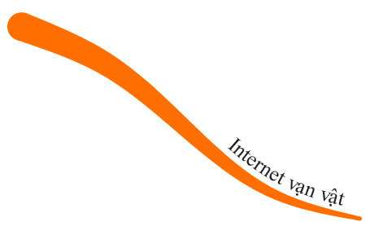



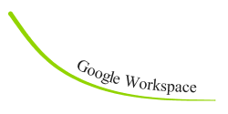
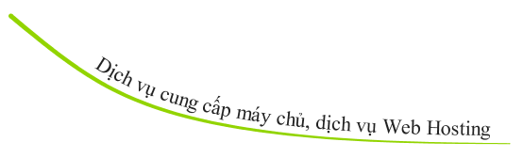


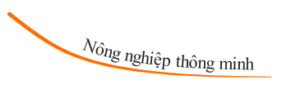
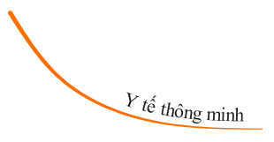
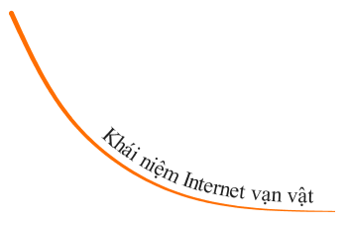
GHI NHỚ

Slide 23
DẶN DÒ
Xem trước bài 3: Thực hành một số ứng dụng của máy tính

Slide 24
HẸN GẶP LẠI CÁC EM
TRONG TIẾT HỌC SAU!

